Slide 1
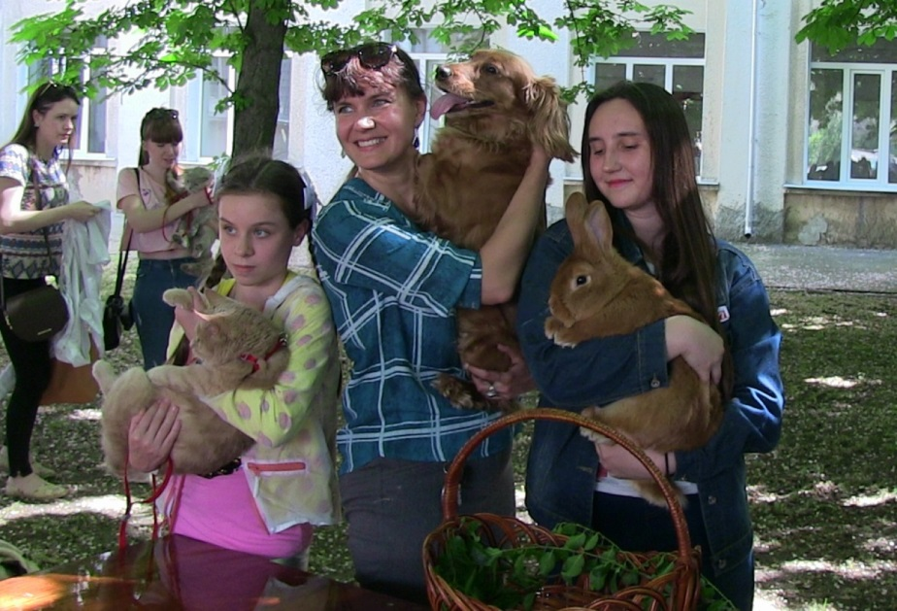
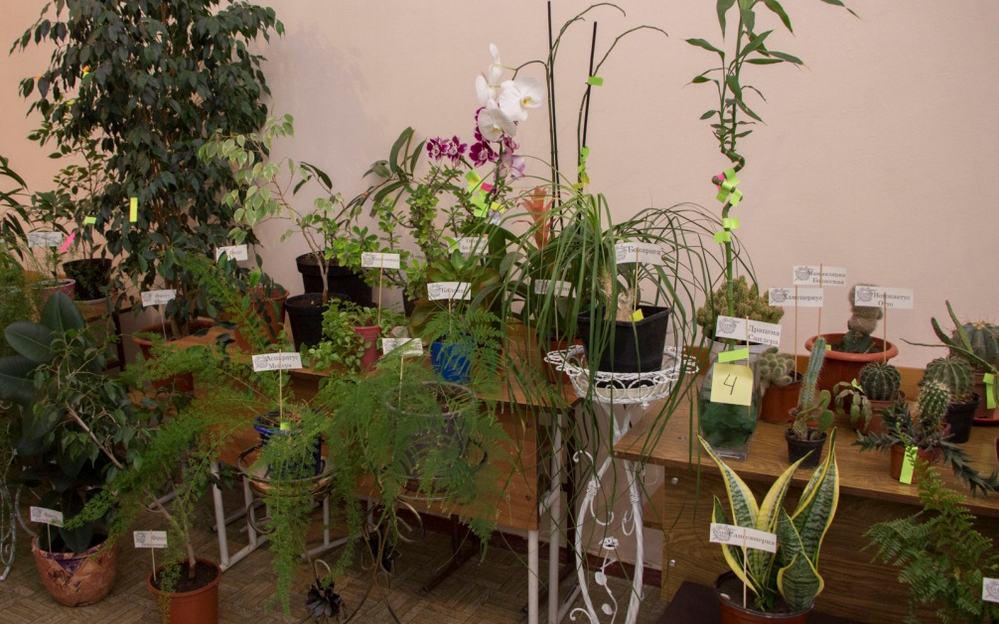
Два самых добрых и красивых конкурса
Выставка домашних животных
Выставка-конкурс комнатных растений «Цветущий ПГУ»

Slide 2
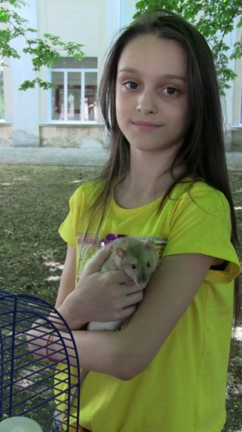
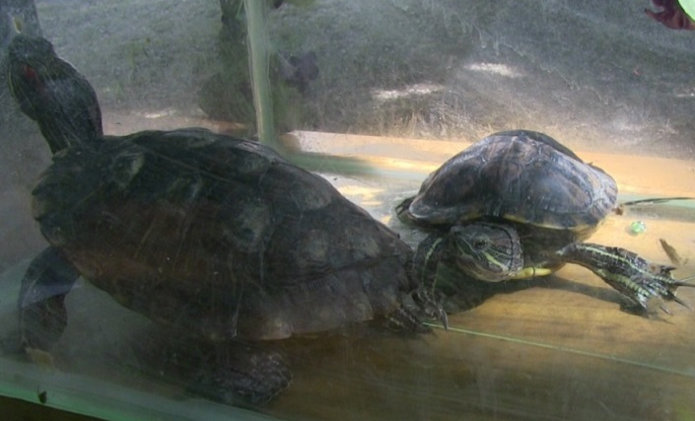
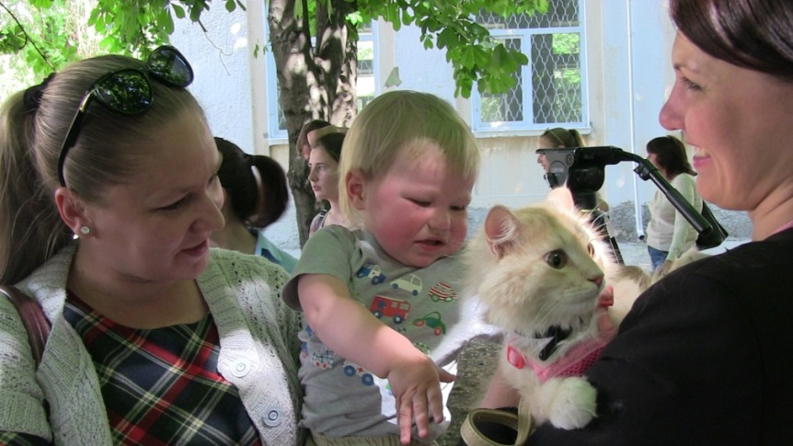
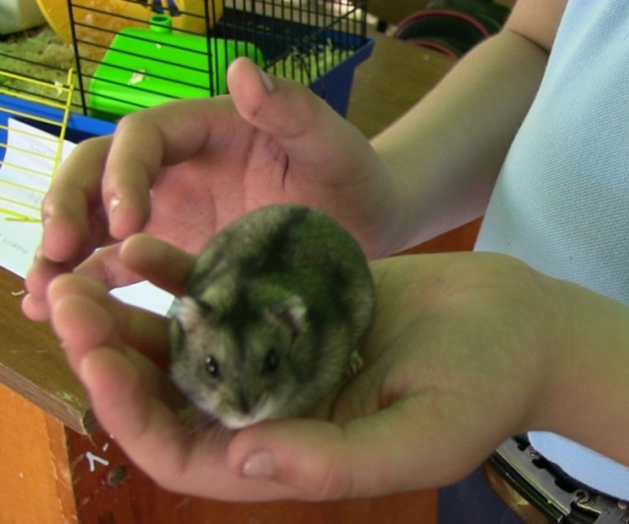
В рамках реализации проекта «Дай лапу, Друг!» организована ежегодная выставка животных АТФ-20..... К участию в данной выставке приглашаются абсолютно все виды питомцев, независимо от происхождения и породы

Slide 3
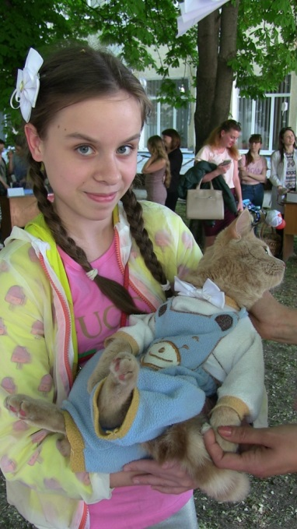
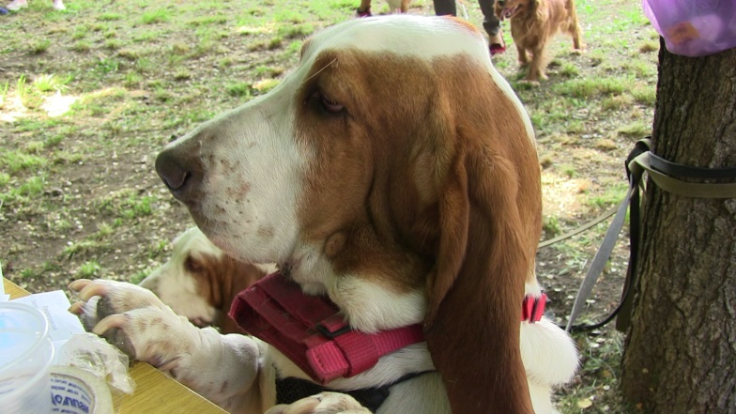
В очном формате выставка предусматривала непосредственное участие животных, проведение различных конкурсов для собак и кошек, что очень радовало присутствовавших хозяев. Все участники выставки получали какие-либо подарки от наших спонсоров (выпускников факультета).

Slide 4
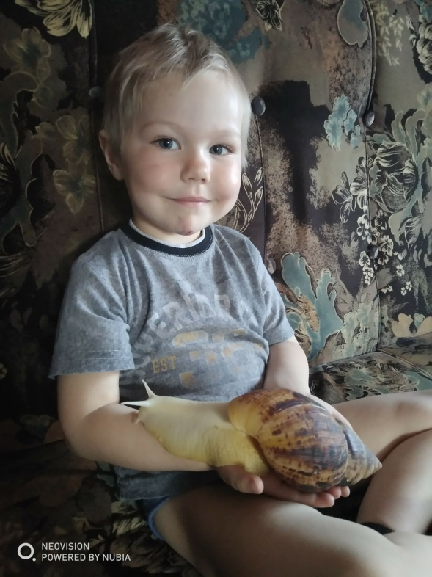
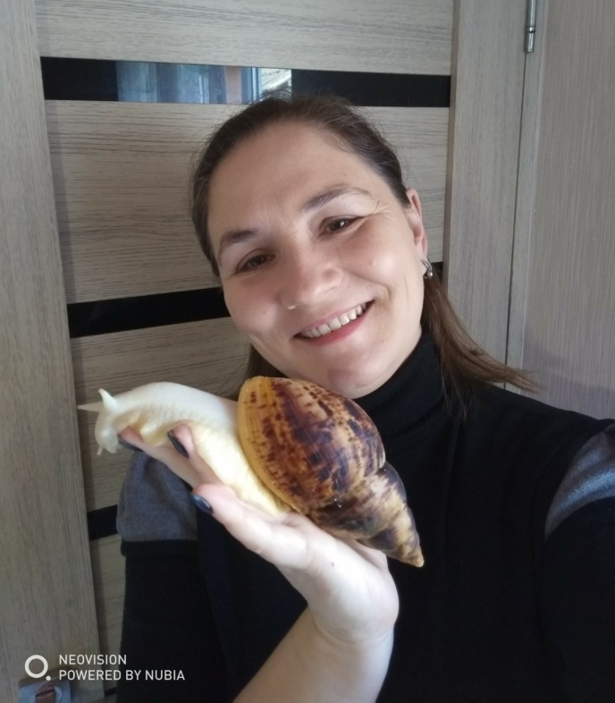
И для поддержания нашей выставки, дальнейшей ее успешной реализации, мы, сотрудники факультета, становимся обладателями необычных домашних животных
Мои ахатинки

Slide 5
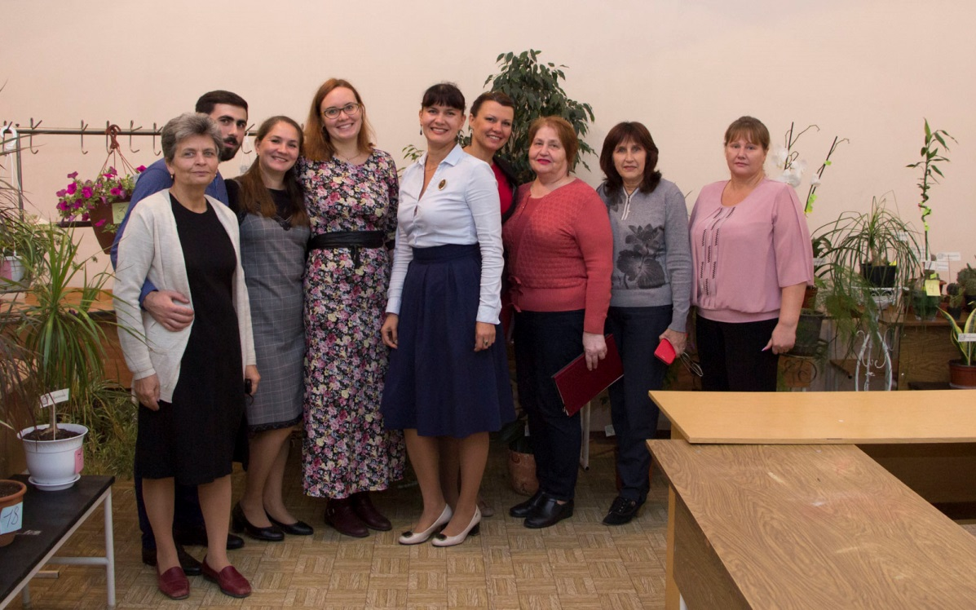
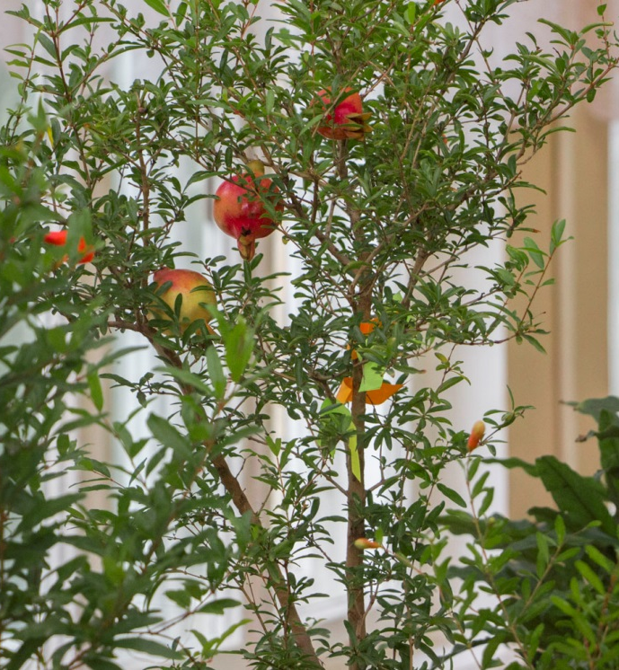
Выставка-конкурс «Цветущий ПГУ» очень красивое мероприятие, была инициирована заведующим кафедрой садоводства, защиты растений и экологии Антюховой О.В. ко дню рождения ПГУ. Первая выставка проводилась в актовом зале факультета, в ней приняли участие 24 обладателя комнатных растений, как студентов, так и сотрудников факультета, а также организаций, таких как ТАТК им. М.В. Фрунзе, ботанические сады.
Первые участники выставки

Slide 6
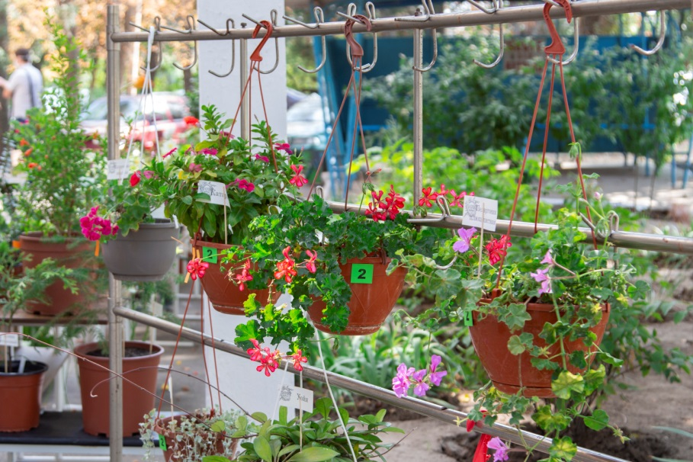
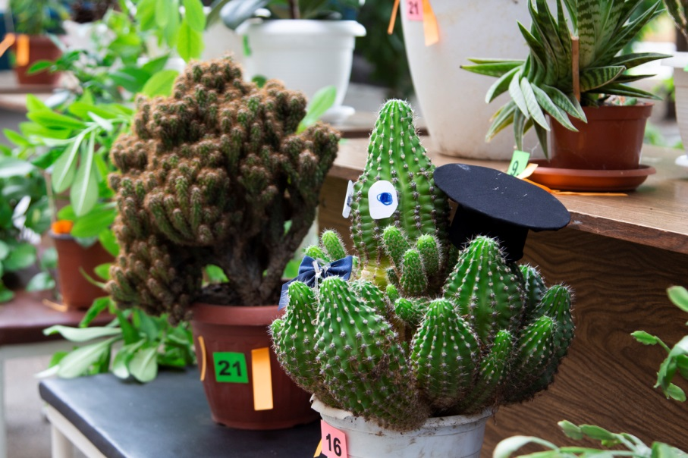
В 2020 и 2021 году, в условиях ограничительных мер, выставка проходила на территории нашего факультета. В этом году организаторы предусмотрели такой формат, как обмен растениями и их продажа, поэтому весной проводилось черенкование многих растений и подготовка их к обмену.

Slide 7
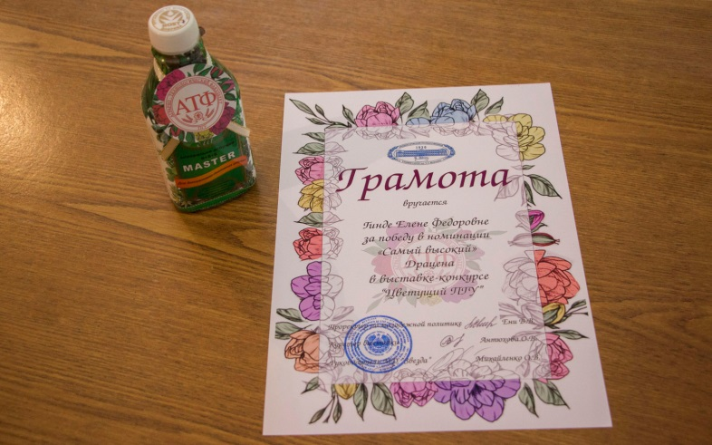
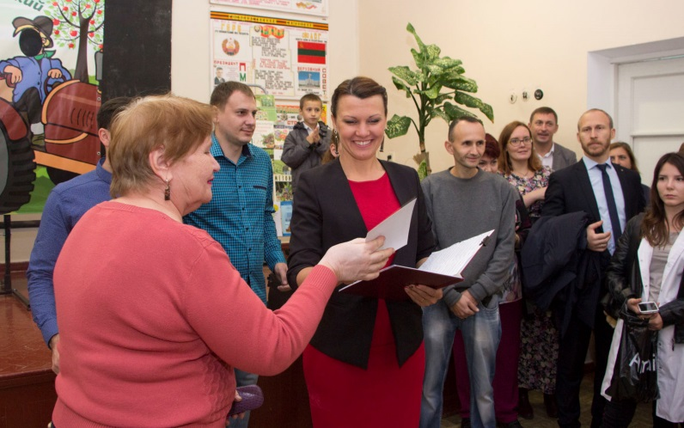
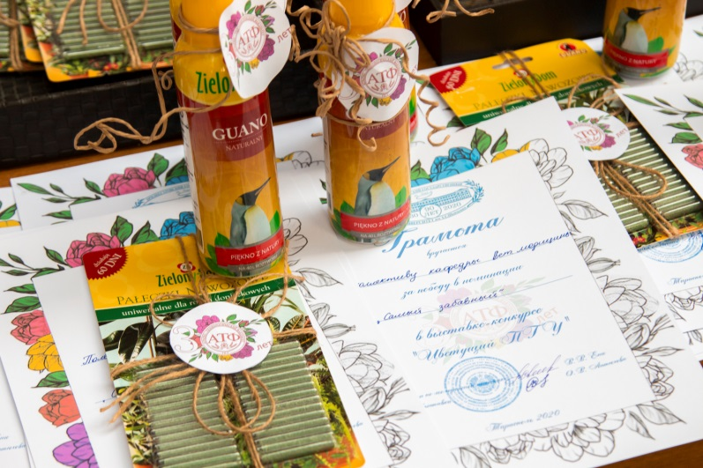
При первоначальной подготовке к нашим мероприятиям был создан организационный комитет, который разрабатывал грамоты и сертификаты участников, а также занимался поиском спонсорской помощи. Благодаря чему, по результатам голосования зрителей, нам удается отметить подарками наиболее понравившиеся растения и животных.

Slide 8
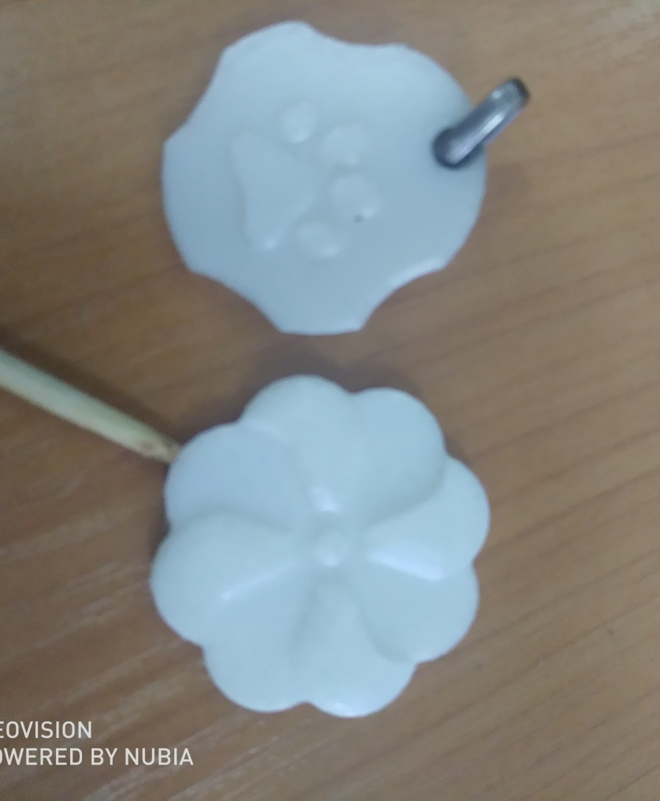
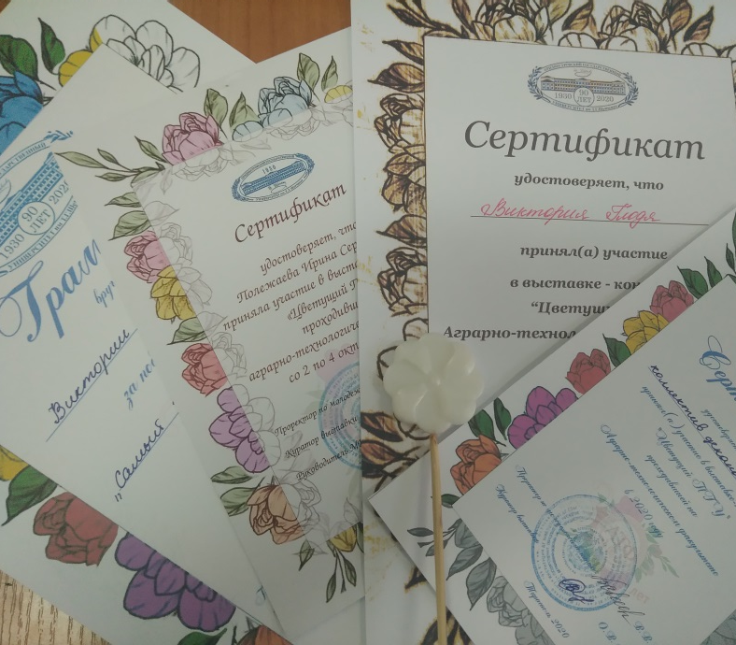
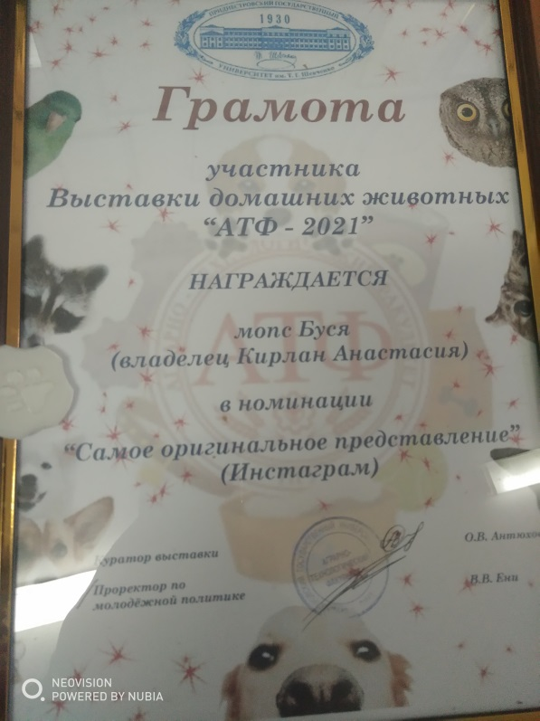
Наши дизайнерские грамоты, сертификаты и медальоны

Slide 9
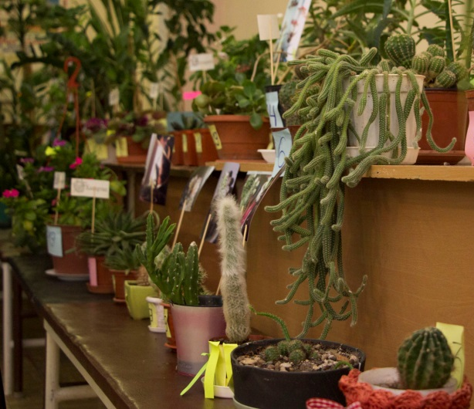
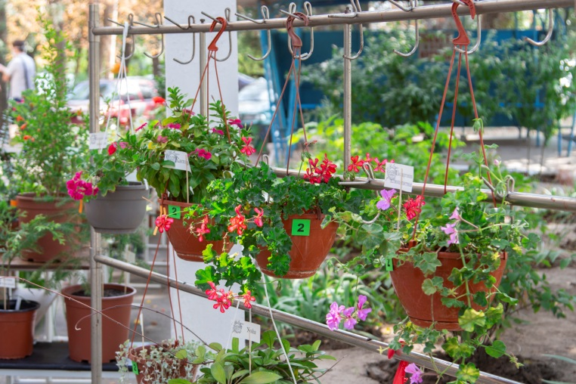
Спасибо за внимание
и ждем вас на наших выставках

